Slide 1
Sous-traitance Relations avec les donneurs d’ordres
Approche systémique
Illustrations de quelques tendances lourdes
Quelles évolutions souhaiter ?
Jean-Paul Raillard - Journées du Management – 14 octobre 2014

Slide 2
Présentation du cabinet Syndex
Un métier au plus proche des réalités économiques et sociales

Slide 3
Un métier : l’assistance de l’expert-comptable auprès des représentants des salariés
Ce métier apparaît dès la création des Comités d’entreprise en 1945
Aide des CE à la lecture des comptes et à l’appréciation de la situation réelle des entreprises
Les lois Auroux de 1982 lui donne une extension importante
Droits d’investigation de l’expert du CE identique à ceux du commissaire aux comptes
Droit d’alerte du CE
Création des Comités de groupe et des CHSCT qui disposeront plus tard de leur propre droit à l’expertise
La loi de sécurisation de l’emploi (2013) introduit de nouvelles missions
Orientations stratégiques et leurs conséquences, Accord de maintien de l’emploi, reprise de sites
Une place prévue pour l’expert du CE pour accompagner les OS dans les négociations
Mais assorti de contraintes plus fortes sur les délais de réalisation des missions

Slide 4
Les chiffres clés du cabinet Syndex
Création d’un réseau d’experts-comptables en 1969 et d’une société en 1971
455 collaborateurs
420 salariés en France,
20 en Europe et
25 experts-comptables indépendants partenaires
50 M€ de chiffre d’affaires en 2013 ; 1 500 clients ; 2000 missions/an
17 bureaux régionaux, 1 établissement parisien avec 7 groupes opérationnels sectoriels
4 filiales en Europe (Pologne, Roumanie, Espagne, Royaume-Uni) 1 filiale de traduction à Varsovie et 1 bureau de représentation à Bruxelles
1 filiale en Nouvelle-Calédonie (Syndex Pacifique)

Slide 5
Syndex, 45 ans d’expertise au service des comités d’entreprise et des CHSCT
Depuis sa création en 1969, Syndex s’est développé avec pour seule vocation d’offrir aux représentants des salariés une compréhension large des problématiques économiques et sociales de leur entreprise, dans le cadre des moyens donnés à l’exercice de leurs prérogatives économiques.
A partir du droit à l’expertise donné aux Institutions Représentatives du Personnel (CE, CCE, CHSCT,…) dès 1945, les intervenants de Syndex, notamment sous l’impulsion donnée par les lois Auroux, ont apporté une dimension nouvelle et élargi le cadre de leurs interventions pour accompagner les élus dans de nombreuses problématiques .
Au-delà du seul cadre de référence d’examen annuel des comptes, le cabinet accompagne les élus dans les nouvelles problématiques auxquelles ils sont confrontés. Anticipations, mutations, rémunérations, restructurations et plans de licenciement, GPEC, reconversions de sites, CHSCT, sont des situations d’interventions spécifiques fréquentes du cabinet.

Slide 6
La présence de Syndex en Europe
Deux filiales en Pologne
S.Partner : expertise, formation, études
Syntrad : traduction
Une filiale en Roumanie
Une filiale en Espagne
Une filiale en Grande-Bretagne
Un partenariat en Allemagne
Un bureau de représentation à Bruxelles

Slide 7
Une organisation originale et démocratique
La société est fondée sur un fonctionnement démocratique et autogestionnaire où chaque salarié est partie prenante des orientations stratégiques.
Les organes de direction de la Société sont élus tous les trois ans par l’assemblée générale du personnel pour l’application d’un mandat de gestion
Tous les postes à responsabilité sont soumis aux suffrages de l’ensemble des salariés de l’entreprise.
Les décisions principales de l’entreprise sont prises en AG ou par vote référendaire comme le budget annuel
Depuis novembre 2011, Syndex est une SCOP.
Le statut de SCOP (société Coopérative et Participative) confirme l’inscription du cabinet dans l’économie sociale et solidaire

Slide 8
1 ) un modèle dominant/dominé en diffusion : tendances et risques
Le rôle déterminant des services achats des donneurs d’ordres

Slide 9
De quoi parle-t-on ? fournisseurs vs sous- traitants au sens strict
Nous vous proposons de considérer la sous-traitance non pas uniquement…
sous l’angle d’un fournisseur répondant strictement au cahier des charges d’un donneur d’ordre
ou dans le cas de figure d’un sous-traitant de spécialité valorisant sa compétence technique et/ou les économies d’échelle que permet son statut de spécialiste travaillant pour de nombreux clients
… mais comme un cas assez général de fournisseur soumis au rapport de force marchand qu’exercent ses principaux clients.
Ne rentrent pas dans cette approche, ceux des fournisseurs qui proposent une offre différenciée (notamment du fait d’innovations propres) et disposent d’un rapport de force qui peut être à leur avantage.

Slide 10
Le grand écart du modèle dominant/dominé par rapport à un modèle partenarial
Modèle dominant (vs dominé) :
Prix contractuel
imposé
Coût complet
Modèle partenarial :
Démarche partenariale de baisse du coût complet…
… puis baisse contractuelle du prix d’achat

Slide 11
La diffusion du modèle dominant/dominé : le cadre d’analyse
Facteurs d’évolution de la sous-traitance
+ Financiarisation (objectif de rentabilité)
= actions des services achats
Externalisation
économies de spécialisation
⇒
Baisse de prix
⇒
réduction de la part des coûts fixes
transfert de la flexibilité vers le ST
Flexibilisation
⇒
⇒
économies d’échelle
Argument du volume + dépendance
Concentration
⇒
⇒
Pression à l’internationalisation du ST
Mondialisation
économies salariales
⇒
⇒
Notes:
☑ ☑ ☑ Au final, ce cadre d’analyse se traduit dans le comportement ☑ des services achats des donneurs d’ordres, qui relaient l’exigence d’optimisation de la rentabilité.
☑ A force d’externalisation, les achats représentent 50 à 70% des charges totales des donneurs d’ordre, et à ce titre, ils deviennent le principal poste d’économies potentielles à réaliser. La baisse des prix demandée avec insistance par les acheteurs, traduit ce phénomène. L’externalisation d’activités non stratégiques, correspond bien souvent à une externalisation de recherche de la performance, et une délégation de la gestion des problèmes industriels et sociaux.
☑ La concentration d’acteurs globaux permet aux services achats de jouer sur l’argument des volumes pour peser sur les prix et sur d’autres exigences. Ils favorisent la dépendance des sous-traitants à quelques grands clients.
☑ Enfin, la mondialisation au travers de l’accès à des zones de production aux faibles coûts salariaux, amène une forte pression auprès des sous-traitants pour qu’ils développent leur production et leurs propres achats dans ces pays. L’argument est double :
trouver un gain en coûts chez le sous-traitant pour en bénéficier rapidement en baisse de prix ;
développer un tissu de sous-traitants dans ces pays à proximité des nouvelles usines des donneurs d’ordres, ce que ces derniers n’ont plus la compétence de faire…

Slide 12
Le rôle majeur des services achats des donneurs d’ordres
relation de confiance | ⇒ | contractualisation
connaissances techniques | ⇒ | dispositifs de sanctions
négociation | ⇒ | méthodes d’obtention de baisse de prix
approvisionnement local | ⇒ | « sourcing » international
+ système de primes (/ baisse des prix
et taux d’approvisionnements bas coûts)
Notes:
☑ Dans toutes les filières, où nous avons interrogé l’évolution de la relation DO/ST, il a été question avec plus ou moins d’acuité, de l’évolution des services achats. On nous a parlé de « professionnalisation » des acheteurs, ce qui signifie :
☑ Le passage d’une relation humaine et de confiance, à une relation contractuelle, face à des acheteurs qui se renouvellent fréquemment,
☑ Une connaissance technique de l’acheteur qui laisse place à la recherche de garanties contractuelles (c’est-à-dire un dispositif de sanction financière quand la qualité ou les délais ne sont pas tenus),
☑ Une négociation qui laisse place à des méthodes de définition unilatérale des prix ;
☑ Un approvisionnement local auquel se substitue un « re sourcing » international,
☑ Et des acheteurs qui sont personnellement intéressés à la baisse des prix et dans certains cas, à l’approvisionnement en pays bas coûts.
☑ Ce type de pratique d’achat se traduit conjointement par une baisse du prix contractuel, et une hausse du coût complet du sous-traitants, du fait des exigences de participation au développement des pièces, de qualité croissante, de livraisons en flux tendus, mais aussi de coût de coordination avec le donneur d’ordres plus élevés, et, last but not least, de création de sites en pays bas coûts à la charge du sous-traitants.

Slide 13
Le modèle partenarial : un intérêt bien compris des donneurs d’ordres ?
Donneur d’ordres
gagnant
Modèle dominant/dominé :
baisse de prix
hausse des exigences
Modèle partenarial :
amélioration conjointe
partage des gains
?
?
Sous-
traitant
perdant
gagnant
défaillances
- rupture d’appros
judiciarisation
(quasi-) monopole
définition unilatérale
du prix
déstructuration
de filières
perdant
Notes:
☑ Quand on interroge les sous-traitants sur les voies d’une amélioration de la relation avec leurs d’ordres, ils sont bien souvent démunis.
☑ Il serait évidemment souhaitable pour les sous-traitants, que cette évolution s’inscrive dans une logique gagnant-gagnant pour les deux entités.
☑ C’est ce que suppose le modèle partenarial dans une optique, répétons-le, de recherche conjointe de gains de performance, pour un partage ensuite de ces gains. Pour le donneur d’ordres, cela permet une baisse de prix. Cela suppose que le donneur d’ordres accorde aux sous-traitants deux ressources rares pour lui, c’est-à-dire le temps et l’information :
information sur les directions à suivre et les actions à engager,
Du temps pour que les relations de confiance se nouent.
Toutefois, ce type de relation est en situation précaire : si les gains attendus ne sont pas atteints, est-ce parce que le donneur d’ordre n’a pas donné les conditions et le temps nécessaires, ou est-ce par mauvaise volonté ou inaptitude du sous-traitant?
☑ La tentation est forte pour le donneur d’ordres, de basculer vers le modèle dominant :
il fait porter la responsabilité et les risques de recherche de gains de performance au sous-traitant,
Il obtient immédiatement la baisse de prix.
Et cela dans un contexte où il veut alléger sa structure, mais alourdit celle de ses sous-traitants, compromettant de ce fait leur compétitivité.
☑ Le modèle dominant (ou dominant/dominé), se situe plutôt dans une relation gagnant/perdant, en faveur du donneur d’ordres.
☑ Par le pincement des marges qu’il induit, ce modèle peut conduire à moyen terme à de nombreuses défaillances des sous-traitants :
donc à des risques de ruptures d’approvisionnements du donneur d’ordre,
et dans ces périodes de crispation, à une juridiciarisation des relations, où les deux acteurs engagent des coûts et de l’énergie dans la gestion de la relation contractuelle, plus que dans la relation industrielle.
On bascule alors dans du perdant/perdant,
☑ d’autant plus que ces situations fragilisent les filières, en faisant disparaître certains maillons et en amenant une perte de compétences.
☑ Dans ce contexte de défaillance, certains fournisseurs subsistent, et peuvent se retrouver en relation favorable pour fixer les prix, par raréfaction de l’offre, quantitativement et du fait du nombre d’acteurs en situation de quasi-monopole. On est alors dans une situation perdant/gagnant.
Il faut préciser que ces deux situations que l’on a qualifié de défaillance et quasi-monopole, sont celles dont Carlos Ghosn se plaint de rencontrer aujourd’hui pour Renaul, mais sans interroger ses responsabilités.
Faut-il attendre cependant d’arriver dans cette situation de secteurs sinistrés, pour retrouver de la motivation au modèle partenarial? ☑

Slide 14
2) Sous-traitance et territoire
Étude pour le Conseil Régional
des Pays de la Loire sur les relations Donneurs d’Ordres / Sous-Traitants dans 6 filières industrielles ligériennes

Slide 15
Le cadre de notre étude régionale en 2008
Une étude sur la relation donneurs d’ordres / sous-traitants, dans six filières industrielles des Pays de la Loire : électronique, automobile, aéronautique, construction navale, ameublement, avicole
Pour chacune des filières, nous avons rencontré
10 PME sous-traitantes et 2 donneurs d’ordres
et un organisme participant à l’animation de la filière, notamment des pôles de compétitivité
Notre analyse s’est appuyée sur des entretiens avec les chefs d’entreprise, cherchant à faire ressortir :
La façon dont la relation à leurs donneurs d’ordres a évolué depuis le début de la décennie et la façon dont elle pouvait évoluer à l’avenir
les facteurs de compétitivité pris en compte par leurs clients
ainsi que les démarches collectives dans lesquelles elles étaient susceptible de s’inscrire

Slide 16
Identification de trois couples de filières aux caractéristiques communes
Aéronautique &
Construction navale
Automobile
& Électronique
Ameublement &
Secteur avicole
Notes:
Dans les filières automobiles et électroniques, les donneurs d’ordres sont des constructeurs et des rangs 1 internationaux,
dont les centres de décision sont généralement situés hors de notre région.
Ces acteurs sont inscrits dans une concurrence mondiale, passant par un enrichissement des produits et une bataille sur les prix, qui se reporte sur l’ensemble de la filière.
Dans les filières aéronautique et navale, on observe un donneur d’ordres dominant (Airbus et STX):
Qui s’inscrit dans la compétition mondiale
MAIS est très présent sur le territoire.
Avec des ouvrages de grande taille, imposant une certaine proximité
es deux autres filières sont celles du meuble et du secteur avicole où il apparaît des enjeux communs entre clients et fournisseurs. Il s’agit de véritables filières régionales,
et où tous les échelons de la filière sont représentés dans la région.
On ne voit pas apparaître de donneurs d’ordres dominants et il est plus difficile dans ces filières d’identifier les donneurs d’ordres et les sous traitants. Les témoignages insistent davantage sur la notion de co-traitants.

Slide 17
Les facteurs de compétitivité pour six filières industrielles
Avance technologique
Aéronautique
Automobile
Qualité
Coûts
Meuble
Electronique
Volaille
Construction Navale
Proximité
Éloignement de la compétitivité coût
Prédominance de la compétitivité coût
Notes:
A partir de ce schéma mettant en balance les différents facteurs de compétitivité, au regard de la prédominance ou non du coût, on peut être tenté de revenir aux six filières régionales. L’exercice est périlleux, dans la mesure où l’on a bien conscience que tous les facteurs de compétitivité pèsent dans chaque filière. C’est alors une question de pondération, telle qu’elle ressort de nos enquêtes, et nous vous la livrons non comme une représentation figée de la réalité, mais comme un élément de réflexion et de discussion.
Par rapport à ce qui a été dit en amont, on ne sera pas surpris de voir l’automobile et l’électronique se situer davantage du côté de la compétitivité coût.
☑ On positionne davantage l’automobile du côté de l’avance technologique car elle permet encore à un certain nombre d’acteurs de valoriser leur offre, mais sous la double pression de la baisse des prix et de l’internationalisation, susceptibles de pénaliser leurs capacités à maintenir cette avance.
☑ Pour l’électronique, même si la dimension technologique est loin d’être absente, on pressent pour les sous-traitants qui œuvrent aujourd’hui sur le territoire, que c’est souvent la proximité et la réactivité qui sont recherchés par les clients.
Dans l’aéronautique et la construction navale, les donneurs d’ordres vont intégrer de plus en plus la dimension coût, mais cela reste encore en mouvement. ☑ La technologie et la qualité pèsent très fortement dans l’aéronautique, avec l’enjeu prédominant de la sécurité. ☑ La proximité est un des premiers critères dans la construction navale, du moins pour les sous-traitants qui doivent intervenir directement sur les bateaux.
☑ Pour les filières meubles et volaille, la dimension coût et l’innovation technologique sont peut-être plus en retrait, mais cela demande à être discuter. Nous souhaitons surtout souligner pour ces deux filières que doivent être mis en avant la qualité des produits et des process de production, dans une logique de filière régionale où les acteurs jouent sur la proximité, la réactivité, et ce que l’on a appelé l’optimisation coordonnée des moyens de production.
Pour toutes les filières, on ne saurait trop insister sur la dimension technologique, seule facteur susceptible de s’extraire d’une pression sur les prix dans le triptyque Coûts / Qualité / Délais. Beaucoup d’exemples pourraient être donnés, à partir d’entreprises rencontrées dans l’étude, de démarches de gains de productivité, d’amélioration des procédés, de diminution des pertes matières…

Slide 18
Trois couples de filières pour trois modèles de relation
Secteur avicole
Construction navale
Ameublement
Electronique
Aéronautique
Automobile
Modèle
de filière
Modèle
partenarial
Enjeu de
compétitivité
de filière
Modèle
Dominant/dominé
recherche conjointe
de performance accrue
puis partage
des gains
baisse des prix immédiate
Notes:
☑ Il faut rappeler tout d’abord, que dans chacun des cas évoqués, le donneur d’ordre ou client sur l’aval de la filière est placé en situation de pression sur les prix.
Le donneur d’ordres a alors une exigence de répercuter la baisse de ses prix sur ses coûts d’achats, ce que chaque rang d’une filière fait avec ses fournisseurs. Face à cet enjeu, il existe plusieurs façon d’y répondre.
☑ dans un modèle de filière, on revient aux fondamentaux de la sous-traitance : chaque rang occupe une place reconnue. Le client recherche auprès de son fournisseur une performance du fait de sa spécialisation, mais ne lui en demande pas plus. Dans un tel modèle, outre les gains de productivité chez chacun des acteurs, l’amélioration des performances peut être recherchée par une optimisation coordonnée des moyens de production des différents rangs, pour optimiser la compétitivité de la filière dans son ensemble.
☑ Dans un modèle partenarial, le donneur d’ordre participe à la recherche d’une amélioration des performances de ses sous-traitants. Du moins, il veille à les mettre dans des conditions qui leur permette de gagner en efficacité. Les gains obtenus sont partagés entre les deux acteurs, offrant une baisse de prix d’achat au donneur d’ordre, et un maintien ou une progression des marges pour le sous-traitant.
☑ dans un modèle qualifié de dominant, le donneur d’ordres joue de toute son influence en organisant le jeu concurrentiel en sa faveur, pour obtenir dans l’immédiat une baisse de prix de la part de ses sous-traiatnts. C’est à eux de trouver les solutions pour améliorer leurs productivité. La difficulté principale vient du fait qu’en parallèle, les exigences du client s’accroissent, augmentant leur coût complet plutôt que de l’abaisser.
☑ Les trois modèles renvoient bien évidemment à des dominantes rencontrées dans les trois couples de filières, au regard de ce que les témoignages ont révélé, et compte tenu des caractéristiques des donneurs d’ordres. Toutefois, il n’y a pas de déterminisme, et on peut rencontrer du partenarial dans l’électronique ou l’automobile, du dominant dans le meuble ou l’avicole, ou une logique de filière dans la construction navale.

Slide 19
3) La sous-traitance dans la crise
Une enquête Syndex en 2010 sur la gestion de la crise chez les sous-traitants

Slide 20
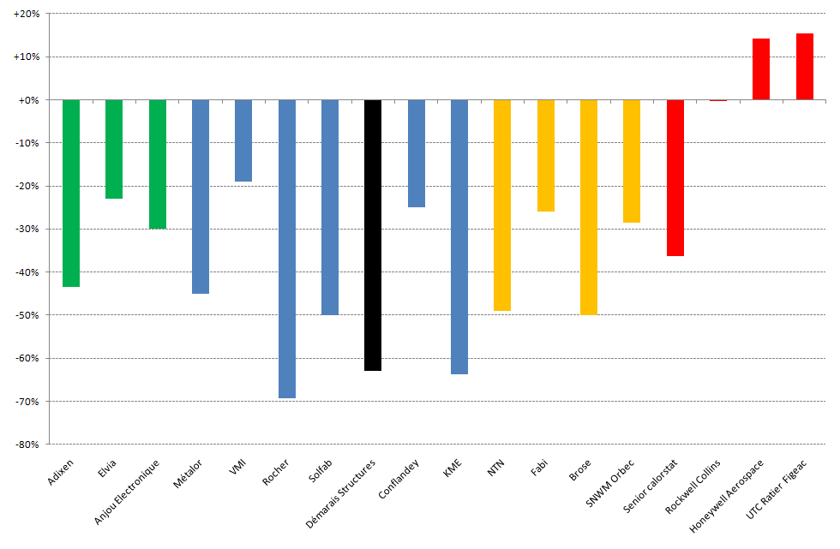
Un effondrement de l’activité chez les sous-traitants globalement démultiplié par rapport à leur secteur
Aéro
Electronique
Auto
---- En noir, évolution du secteur 2009 / 2007 (source INSEE)
divers
Hormis dans l’aéronautique, les sous-traitants subissent un recul plus brutal de leur volume de facturation (écoulement des carnets de commandes ou des stocks chez les clients).

Slide 21
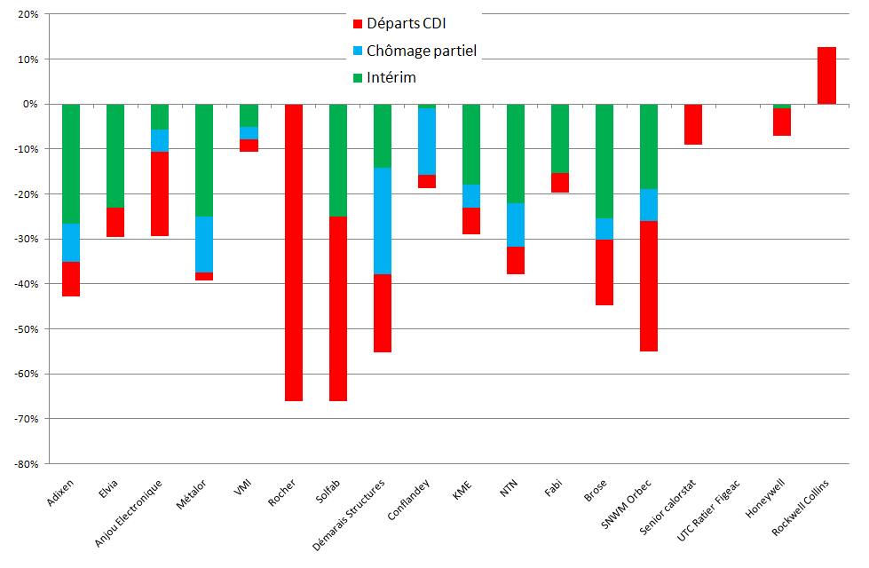
Une gestion sociale de la crise marquée par l’utilisation de nombreuses sources de flexibilité
Aéro
Electronique
Auto
Un ajustement de la force de travail assez proche du recul de l’activité, via l’arrêt de l’intérim, le chômage partiel (mais peu d’ex-APLD et de formations à l’époque) … et les réductions d’effectifs permanents pour les plus fragiles financièrement.

Slide 22
Le « trauma » de la crise : des politiques de reprise enfermées dans le court terme
La prédominance de l’intérim
La brutalité des évolutions (chute d’activité et reprise) et l’absence de vision sur une réelle sortie de crise, renforce la très grande prudence des directions.
Une reprise de l’activité gérée essentiellement par le recours massif à l’intérim dont le niveau peut dépasser celui observé avant la crise.
Une flexibilité interne accrue
heures supplémentaires, recherche accentuée de polyvalence des opérateurs… dans un contexte de recherche de gains de productivité qui s’adosse fréquemment à la diffusion des process « Lean »
La recherche d’une nouvelle compétitivité compromise
Les recherches de réductions de coûts ont amené à dimensionner au plus juste les effectifs support (Bureaux d’Etudes, l’industrialisation, la qualité, la logistique, …)
Cela a contribué à diminuer les avantages dont ils pouvaient se prévaloir par rapport aux concurrents « Low Cost » … avec le risque d’hypothéquer les capacités de rebond

Slide 23
4) Le cas des SSII toulousaines dans la dépendance d’Airbus

Slide 24
Dans l’aéronautique, les donneurs d’ordres représentent 30% des effectifs salariés
Les maîtres d’œuvre, représentés par les donneurs d’ordre du secteur avec 27 100 employés en Midi-Pyrénées, représentent 30% des salariés en rapport au secteur et sont essentiellement liés à l’industrie avec notamment Airbus, ATR, CNES, Thalès Alenia Space, Turbomeca et Astrium et à la recherche avec le CNES.
En dehors des donneurs d’ordre, les services aux entreprises concentrent 36% des effectifs de l’aéronautique et spatial devant l’industrie (30%).
Cette importance des services aux entreprises s’explique par une externalisation d’une partie des activités d’ingénierie par les donneurs d’ordres

Slide 25
Une dépendance forte des entreprises d’ingénierie et de sous-traitance d’études
Dépendance très forte aux activités aéronautique et spatiale
Les entreprises d’ingénierie et de sous-traitance d’études représentent près de 22 000 salariés au sein de la région Midi-Pyrénées.
À ces chiffres se rajoutent 13 000 salariés des bureaux d’étude d’Airbus, également mobilisés sur les programmes de développement

Slide 26
Cette forte dépendance à Airbus place les sociétés d’ingénierie sous contrainte
Airbus mène une politique de réduction des coûts, depuis un certain nombre d’années, tant en interne qu’en externe. La mise en place du plan Power 8 en 2007 en est une des illustrations : ce plan visait 2,2 Mds€ d'économies nettes, 5 milliards de cash supplémentaire et une suppression de près de 10 000 postes
Pour ce faire, Airbus a :
accentué l’externalisation d’une partie de l’activité auprès de sous–traitants locaux ;
réduit sa base fournisseurs afin qu’ils atteignent une taille critique :
Référencement E2S : nouvelle réduction de la liste des fournisseurs
Cette stratégie induit une plus grande dépendance des sous-traitants à Airbus.
La massification de l’activité confiée aux sous-traitants permet à Airbus :
d’accentuer la pression tarifaire et de confier des lots de prestations en faisant porter une grande part du risque aux sous-traitants ;
d’induire un mouvement de concentration sur le secteur.

Slide 27
Ces contraintes obligent les SSII à adapter leur modèle économique
Contraintes des donneurs d’ordre sur les SSII Adaptation des SSII à ce contexte
Notes:
27

Slide 28
5) Le cas emblématique de la filière automobile : constats et préconisations

Slide 29
Les constructeurs français n’ont pas assoupli leurs politiques d’achat depuis la crise de 2009
Renault et PSA sont parmi les plus mal notés dans ce domaine
Le cabinet d’audit international IHS – Supplier Business interroge régulièrement près de 200 équipementiers mondiaux sur la politique d’achat des constructeurs (prix, qualité, innovation, …)
Depuis plusieurs années, Renault-Nissan et PSA sont parmi les plus mal notés, compensant leur sous compétitivité d’offre par la baisse du coût des achats, sans raisonner sur la pérennité de leurs fournisseurs
La signature de la charte automobile (et ses déclinaisons régionales), du Code de Performances et de Bonnes Pratiques, ou l’émergence de la PFA*, ne semblent pas avoir modifié les politiques d’achat
Une étude Syndex (cofinancée par le Conseil Régional et la DIRECCTE des Pays de la Loire) auprès de 20 entreprises de la filière automobile ligérienne en 2012 témoigne d’un durcissement des exigences des donneurs d’ordres
* Plate-forme de la filière automobile

Slide 30
Retrouver de la compétitivité par des partenariats volontaristes - 1
La pente destructrice de relations de sous-traitance « individuelles et de court terme »
Les sous-traitants ont été encouragés dans les années 90 à dédier leur outil au secteur automobile, créant un « sentier de dépendance »
Leur compétitivité est appréciée sur le seul critère du coût du travail : cela privilégie les politiques de localisation « bas coûts »
Ces sous-traitants sont donc aujourd’hui face à une double contrainte de baisse de prix (modèle dominant/dominé) et de volumes (délocalisation)

Slide 31
Retrouver de la compétitivité par des partenariats volontaristes - 2
Pour une approche « multi-acteurs et de moyen terme »
La compétitivité d’un site ne tient pas seulement au coût du travail mais pour beaucoup à son niveau d’activité et à son organisation
Rechercher un Business Model qui privilégie des engagements de moyen terme sur les volumes confiés (notamment pour les plates-formes importantes type CMF1 chez Renault ou BVH2 chez PSA), permettant à un site français
de tenir des objectifs de prix compétitifs
en assurant la permanence d’une maîtrise technique (compétences collectives) de proximité (réduction des coûts et contraintes logistiques).
Des logiques de partenariats industrialisants, engageant constructeur(s), sous-traitants, sous l’égide du FMEA, en concertation avec les pouvoirs publics et les organisations syndicales

Slide 32
6) En conclusion
Réflexions sur les nécessaires améliorations de la relation DO/ST

Slide 33
Une spirale négative : la tendance contre productive de privilégier les baisses de coûts
Rôle majeur du modèle dominant/dominé de relations de sous-traitance fondé sur la « compétitivité coûts », dans le contexte de crise et de secteurs en mutation
Les politiques privilégiées :
flexibilité interne (HS, polyvalence) et externe (intérimaires)
recherche de gains de productivité à travers la diffusion de process de « lean manufacturing »
Abaissement des points morts : recherche de retour rapide à la profitabilité (emplois indirects) et d’une adaptation aux baisses de capacités (emplois directs)
Dégradations des conditions de travail : les collectifs de travail sont fragilisés par les pertes d’emploi et de compétences en production et par la taille sous-critique de certains services support
Cette politique est contre productive par rapport à la recherche de compétitivité et contribue à alimenter la tendance à la délocalisation

Slide 34
Une alternative vertueuse : promouvoir des démarches plus responsabilisantes
Réduire certains types de coûts pour les sous-traitants, excessifs et ayant des effets pervers
Co-conception non rémunérée, surqualité, délais de livraison raccourcis, délais de paiement,….
La non réalisation des performances concernant ces sujets se traduit en arguments pour de nouvelles baisses de prix
Proposer des engagements pluriannuels sur les volumes permettant :
Une visibilité moyen terme sur les commandes, les évolutions techniques, la valeur créée, l’emploi et les compétences
de conduire les investissements de développement nécessaires
Créer ainsi des éco-systèmes performants réunissant PME sous-traitantes et donneurs d’ordres

Slide 35
Des outils RSE qui devraient être davantage mobilisés - 1
Les démarches de bonnes pratiques (chartes de sous-traitance, audits, appels d’offres,…) ont été impuissantes devant la profondeur de la crise et se traduisent surtout par des contraintes supplémentaires sur les sous-traitants :
La charte automobile signée entre les constructeurs et la FMEA a eu peu de résultats (cf. ci-dessus)
La charte de la médiation du crédit et de la Compagnie des dirigeants et acheteurs de France (CDAF) pourtant signée par 300 DO mais nous avons vu peu d’effets concrets pour les ST
À l’inverse, le BTP a depuis longtemps (1975) mis en place des mécanismes d’auto-régulation interne propres à sa filière
La loi du 7 juillet 2014 sur la politique de développement et de solidarité internationale indique dans son article 8 que celle-ci doit prendre en compte la RSE des entreprises ayant leurs sièges en France vis à vis de leurs fournisseurs internationaux. Quid de la mise en pratique ?

Slide 36
Des outils RSE qui devraient être davantage mobilisés - 2
Le rapport Volot (du nom de l’ex-médiateur de la sous-traitance) remis en juillet 2010 a établi une liste de recommandations importantes et de bonnes pratiques mais elle a du mal à se mettre réellement en place
Un extrait « Une stratégie industrielle ne peut pas se réduire à une stratégie d’achat, elle-même réduite à la compression des prix. Ce cycle infernal n’est tenable ni pour les sous-traitants à court terme, ni pour les donneurs d’ordre à moyen terme ».
L’entreprise étendue doit passer du stade du concept économique à celui de l’effet de levier pour créer de la coopération :
Une des solutions pourrait venir de la pression exercée par les organisations syndicales mettant en avant une solidarité entre salariés des donneurs d’ordres et des sous-traitants ; des actions ont déjà lieu en ce sens
La base de données économiques et sociales doit comporter des données précises sur le recours à la sous-traitance

Slide 37
Le nœud majeur des « services achats » des donneurs d’ordres
Un contexte qui donne le pouvoir à ces services dans la relation avec les sous-traitants
Poids croissant des achats dans les charges globales des DO avec le développement des politiques d’externalisation
« Professionnalisation » des acheteurs qui raisonnent en termes de prix et mettent en concurrence les fournisseurs
Le mode de rémunération des acheteurs conforte cette tendance
La politique de primes des « services achat » est la clé de voute de toute évolution des relations DO/ST
Les règles de rémunération des acheteurs (salaire variable indexé sur la baisse de prix ou la localisation) constituent un verrou de la politique de sous-traitance
Ne pas les modifier rend caduque tout espoir de changer les pratiques
Les directions techniques et industrielles doivent participer aux négociations et ne pas laisser les acheteurs mener le jeu seuls

